Slide 1

Cluster de cómputo y SLURM
Seminario 7 de mayo de 2024

Slide 2
¿Qué es slurm?
Sistema de gestión y administración de trabajos en clusters de pequeño y gran tamaño.
Características más relevantes:
Nos permite asignar el acceso a recursos de cómputo durante un tiempo establecido. Este acceso puede ser tanto restringido como abierto.
Framework para adaptar el trabajo a nuestras necesidades.
Implementa una cola de trabajo configurable con prioridades por usuario.
Control e información sobre los trabajos.

Slide 3
Cluster de cómputo y SLURM
Nuevo hardware

Slide 4
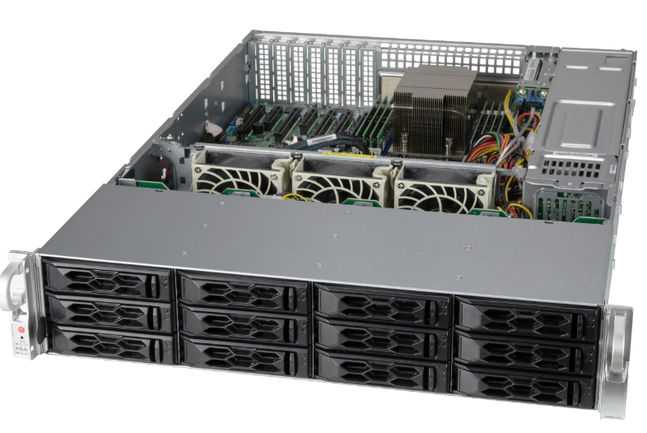
Procesador AMD ROME 7232P UP 8C/16T 3.1GHz 32MB
32GB RAM (ampliable)
1x NVMe 480GB M.2 para S.O.
12x HD 16TB SAS 12Gbs
Dual 10GBase-T LAN ports
1x RJ45 Dedicated IPMI LAN port
126,71 TB efectivos

Slide 5

10x Adaptable Fiber/RJ45
2x RJ45 10G
Conexiones a:
1 G
2,5G
5G
10G

Slide 6
Cluster de cómputo y SLURM
Reorganización de las máquinas

Slide 7






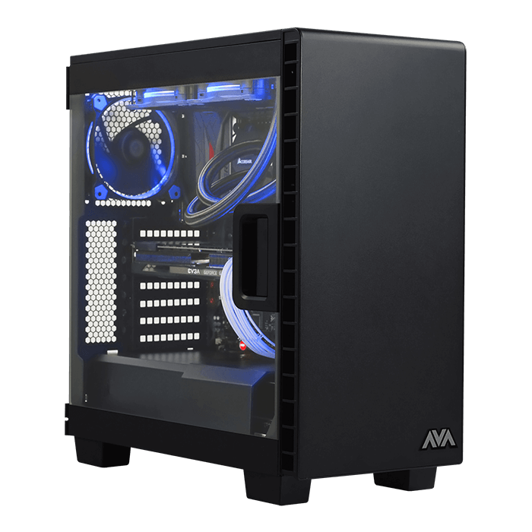

sirius
red de la universidad
nodo de acceso
hermes
inf-004-gpu-3
inf-004-gpu-4
conexión a 10G
conexión a 2.5G
inf-111-gpu-2
inf-105-gpu-1

Slide 8
Cluster de cómputo y SLURM
Recordatorio - Repaso

Slide 9

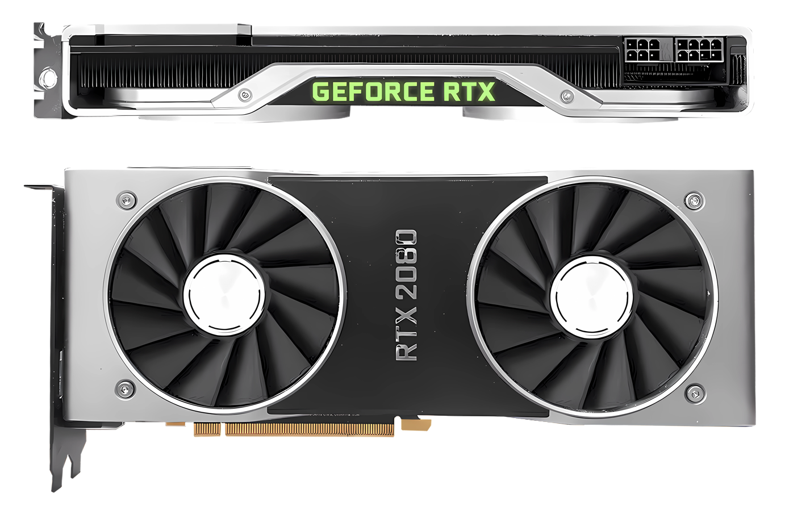

Nivel Intra-node
Nivel de nodos
RAM
gpu0
gpu1
gpu2
gpu3
socket 1
cpu
cpu
cpu
cpu
cpu
cpu
hermes
cpu
cpu
cpu
cpu
cpu
cpu
12 cores por socket
inf-004-gpu-3
inf-004-gpu-4
¿qué podemos controlar?
Nodos Memoria
Sockets GPUs
Cores Exclusividad
Threads

Slide 10
¿Cómo funciona un trabajo?
Sistema de gestión y administración de trabajos en clusters de pequeño y gran tamaño.

Slide 11
¿Cómo funciona un trabajo?
Sistema de gestión y administración de trabajos en clusters de pequeño y gran tamaño.
hermes
RAM
gpu0
gpu1
gpu2
gpu3
socket 1
cpu
cpu
cpu
cpu
cpu
cpu
cpu
cpu
cpu
cpu
cpu
cpu
14 cores por socket

Slide 12

¿Cómo funciona un trabajo?
Sistema de gestión y administración de trabajos en clusters de pequeño y gran tamaño.
hermes
–nodes=1
–gres=gpu:A30:2
–p=hermes
–time=16:00:00
–cores-per-socket=5
RAM
gpu0
gpu1
gpu2
gpu3
socket 1
cpu
cpu
cpu
cpu
cpu
cpu
cpu
cpu
cpu
cpu
cpu
cpu
14 cores por socket

Slide 13
¿Cómo funciona un trabajo?
Sistema de gestión y administración de trabajos en clusters de pequeño y gran tamaño.
hermes
–nodes=1
–gres=gpu:A30:2
–p=hermes
–time=16:00:00
–cores-per-socket=5
–ntasks-per-node=2
RAM
gpu0
gpu1
gpu2
gpu3
socket 1
cpu
cpu
cpu
cpu
cpu
cpu
cpu
cpu
cpu
cpu
cpu
cpu
14 cores por socket
proceso 0
proceso 1

Slide 14
¿Cómo funciona un trabajo?
Sistema de gestión y administración de trabajos en clusters de pequeño y gran tamaño.
hermes
–nodes=1
–gres=gpu:A30:2
–p=hermes
–time=16:00:00
–cores-per-socket=5
–ntasks-per-node=2
–gpus-per-task=1
RAM
gpu0
gpu1
gpu2
gpu3
socket 1
cpu
cpu
cpu
cpu
cpu
cpu
cpu
cpu
cpu
cpu
cpu
cpu
14 cores por socket
proceso 0
proceso 1

Slide 15
¿Cómo funciona un trabajo?
Sistema de gestión y administración de trabajos en clusters de pequeño y gran tamaño.
hermes
–nodes=1
–gres=gpu:A30:2
–p=hermes
–time=16:00:00
–cores-per-socket=5
–ntasks-per-node=2
–gpus-per-task=1
RAM
gpu0
gpu1
gpu2
gpu3
socket 1
cpu
cpu
cpu
cpu
cpu
cpu
cpu
cpu
cpu
cpu
cpu
cpu
14 cores por socket
OJO, ES POSIBLE QUE SI, POR EJEMPLO, SE UTILIZA PYTORCH, INTERNAMENTE SE HAGA MULTIPROCESSING. ESTO TAMBIÉN PUEDE OCURRIR CON ACCELERATE.

Slide 16


¿Cómo funciona un trabajo?
Sistema de gestión y administración de trabajos en clusters de pequeño y gran tamaño.
Nivel Intra-node
proceso 0
LAUNCH.SH
RAM
socket 1
cpu
cpu
cpu
cpu
cpu
gpu0
gpu1
cpu
cpu
cpu
cpu
cpu
cpu
cpu
cpu
cpu
cpu
cpu
cpu
cpu
cpu
cpu
proceso 0

Slide 17
¿Cómo funciona un trabajo?
Sistema de gestión y administración de trabajos en clusters de pequeño y gran tamaño.
Nivel Intra-node
proceso 0
LAUNCH.SH
RAM
#!/bin/bash
CUDA_VISIBLE_DEVICES=0,1
torchrun
--standalone
--nnodes=1
--nproc-per-node=2
YOUR_TRAINING_SCRIPT.py (--arg1 ... train script args...)
socket 1
cpu
cpu
cpu
cpu
cpu
gpu0
gpu1
cpu
cpu
cpu
cpu
cpu
cpu
cpu
cpu
cpu
cpu
cpu
cpu
cpu
cpu
cpu
proceso 0

Slide 18
¿Cómo funciona un trabajo?
Sistema de gestión y administración de trabajos en clusters de pequeño y gran tamaño.
Nivel Intra-node
proceso 0
LAUNCH.SH
RAM
#!/bin/bash
CUDA_VISIBLE_DEVICES=0,1
torchrun
--standalone
--nnodes=1
--nproc-per-node=2
YOUR_TRAINING_SCRIPT.py (--arg1 ... train script args...)
socket 1
cpu
cpu
cpu
cpu
cpu
gpu0
gpu1
cpu
cpu
cpu
cpu
cpu
cpu
cpu
cpu
cpu
cpu
proceso 0,1
YOUR_TRAINING_SCRIPT.py
cpu
cpu
cpu
cpu
cpu
local_rank = int(os.environ["LOCAL_RANK"])
torch.cuda.set_device(local_rank) #0,1
proceso 0

Slide 19
¿Cómo funciona un trabajo?
Sistema de gestión y administración de trabajos en clusters de pequeño y gran tamaño.
Nivel Intra-node
proceso 0
LAUNCH.SH
RAM
socket 1
cpu
cpu
cpu
cpu
cpu
gpu0
gpu1
cpu
cpu
cpu
cpu
cpu
cpu
cpu
cpu
cpu
cpu
cpu
cpu
cpu
cpu
cpu
proceso 0

Slide 20
¿Cómo funciona un trabajo?
Sistema de gestión y administración de trabajos en clusters de pequeño y gran tamaño.
Nivel Intra-node
proceso 0
LAUNCH.SH
RAM
socket 1
#!/bin/bash
CUDA_VISIBLE_DEVICES=0,1
python YOUR_TRAINING_SCRIPT.py (—id $SLURM_PROCID --arg2 ... train script args...)
cpu
cpu
cpu
cpu
cpu
gpu0
gpu1
cpu
cpu
cpu
cpu
cpu
cpu
cpu
cpu
cpu
cpu
proceso 0,1
YOUR_TRAINING_SCRIPT.py
cpu
cpu
cpu
cpu
cpu
mp.spawn(nprocs=2)
local_rank = int(os.environ["LOCAL_RANK"])
torch.cuda.set_device(local_rank) #0,1
proceso 0

Slide 21

¿Cómo funciona un trabajo?
Sistema de gestión y administración de trabajos en clusters de pequeño y gran tamaño.
Nivel Intra-node
proceso 0,1
LAUNCH.SH
RAM
socket 1
cpu
cpu
cpu
cpu
cpu
gpu0
gpu1
cpu
cpu
cpu
cpu
cpu
cpu
cpu
cpu
cpu
cpu
cpu
cpu
cpu
cpu
cpu
proceso 0
proceso 1

Slide 22
¿Cómo funciona un trabajo?
Sistema de gestión y administración de trabajos en clusters de pequeño y gran tamaño.
Nivel Intra-node
proceso 0,1
LAUNCH.SH
RAM
socket 1
#!/bin/bash
CUDA_VISIBLE_DEVICES=0,1
python YOUR_TRAINING_SCRIPT.py (—id $SLURM_PROCID --arg2 ... train script args...)
cpu
cpu
cpu
cpu
cpu
gpu0
gpu1
cpu
cpu
cpu
cpu
cpu
cpu
cpu
cpu
cpu
cpu
cpu
cpu
cpu
cpu
cpu
proceso 0
proceso 1

Slide 23
¿Cómo funciona un trabajo?
Sistema de gestión y administración de trabajos en clusters de pequeño y gran tamaño.
Nivel Intra-node
proceso 0,1
LAUNCH.SH
RAM
socket 1
#!/bin/bash
CUDA_VISIBLE_DEVICES=0,1
python YOUR_TRAINING_SCRIPT.py (—id $SLURM_PROCID --arg2 ... train script args...)
cpu
cpu
cpu
cpu
cpu
gpu0
gpu1
cpu
cpu
cpu
cpu
cpu
cpu
cpu
cpu
cpu
cpu
proceso 0,1
YOUR_TRAINING_SCRIPT.py
cpu
cpu
cpu
cpu
cpu
local_rank = int(args.id)
torch.cuda.set_device(local_rank) #0,1
proceso 0
proceso 1

Slide 24
¿Cómo funciona un trabajo?
Sistema de gestión y administración de trabajos en clusters de pequeño y gran tamaño.
Tres tipos de posibles salidas (principalmente):
Modo interactivo:
salloc –nodes=1–gpus-per-node=2 etc..
(muestra la salida por pantalla continuamente, si abandonas la sesión, se da por finalizado el trabajo).
Modo estático:
sbatch –nodes=1 –gpus-per-node=2 ./a.sh
(vuelca la salida en un fichero de texto con nombre JOBID.out).
srun –nodes=1 –gpus-per-node=2 python a.py (vuelca la salida en un fichero de texto con nombre JOBID.out).
Modo estático+email:
sbatch –nodes=1 –mail=user etc…

Slide 25
Cluster de cómputo y SLURM
Configuración del clúster

Slide 26
El acceso a la máquinas no está permitido mediante SSH. Se debe conectar por ssh al nodo login (sirius).
Todos los datos deben guardarse en /home/$USER/data, o en su defecto en /mnt/data/$USER. Instalaciones, datasets, códigos… TODO.
Para facilitar la gestión, cada usuario no tiene límite de almacenamiento, pero se controlará.
Existen diferentes niveles de prioridad de usuario para la cola (más tarde lo vemos).
Las carpetas de datos son individuales. Se pueden crear carpetas compartidas para grupos de trabajo o proyectos (datos muy pesados y evitar replicados).

Slide 27
MOTIVOS:
Heterogeneidad
Velocidad de transferencia
¿¿ Unimos ??
–p=gpus
–p=hermes
hermes
inf-004-gpu-3
inf-004-gpu-4
conexión a 10G
conexión a 2.5G

Slide 28
JOBID | PARTITION | NAME | USER | ST | TIME | NODES | NODELIST (REASON)
00001 | gpus | launch.sh | smoreno | R | 15:32 | 2 | inf-004-gpu-4, inf-004-gpu-3
00002 | hermes | llama.sh | alvarory | R | 01:33 | 1 | hermes
00003 | gpus | update.sh | gestionlsi | PD | 0:00 | 1 | (RESOURCES)

Slide 29

JOBID | PARTITION | NAME | USER | ST | TIME | NODES | NODELIST (REASON)
00001 | gpus | launch.sh | smoreno | R | 15:32 | 2 | inf-004-gpu-4, inf-004-gpu-3
00002 | hermes | llama.sh | alvarory | R | 01:33 | 1 | hermes
00003 | gpus | update.sh | gestionlsi | PD | 0:00 | 1 | (RESOURCES)
slurm-00001.out

Slide 30
Prioridades del usuario en la cola
PRIORITY | TIME LIMIT
0 | 24:00:00
1 | 48:00:00
2 | 72:00:00

Slide 31
Estados del sistema
Podemos conocer el estado del sistema actualmente. Comando: sinfo.

Slide 32
Estados del sistema
Podemos conocer el estado del sistema actualmente. Comando: sinfo.
PARTITION | AVAIL | TIMELIMIT | NODES | STATE | NODELIST (REASON)
gpus | up | infinite | 2 | idle | inf-004-gpu-4, inf-004-gpu-3
hermes | up | infinite | 1 | idle | hermes

Slide 33
Cluster de cómputo y SLURM
Flujo de trabajo

Slide 34
Visión global del sistema
Flujo de ejecución de los trabajos

Slide 35
Visión global del sistema
Flujo de ejecución de los trabajos
Submission

Slide 36
Visión global del sistema
Flujo de ejecución de los trabajos
sbatch –nodes=1
–partition=gpus
–gpus-per-node=2
–tasks-per-node=1
–time=60
./launch.sh
Submission

Slide 37
Visión global del sistema
Flujo de ejecución de los trabajos
JOBID=240
Queue
Submission

Slide 38
Visión global del sistema
Flujo de ejecución de los trabajos
JOBID=240
Queue
NODELIST=ALLOC
Submission
WAITING
RESOURCES

Slide 39
Visión global del sistema
Flujo de ejecución de los trabajos
Queue
LAUNCH JOBID=240
NODELIST=IDLE
Submission
Configuring

Slide 40
Visión global del sistema
Flujo de ejecución de los trabajos
Queue
NODELIST=ALLOC
Submission
Configuring
LAUNCH JOBID=240
Resize
Running
Suspended

Slide 41
Visión global del sistema
Flujo de ejecución de los trabajos
Queue
Submission
Configuring
Resize
Running
Suspended
LAUNCH JOBID=240
Completing

Slide 42
Visión global del sistema
Flujo de ejecución de los trabajos
Queue
Submission
Configuring
Resize
Running
Suspended
LAUNCH JOBID=240
Completing
scancel 240
Canceled
Completed
Failed
TimeOut
Node Fail
Special Exit

Slide 43
Visión global del sistema
Flujo de ejecución de los trabajos
Queue
NODELIST=IDLE
Submission
Configuring
Resize
Running
Suspended
LAUNCH JOBID=240
Completing
scancel 240
Canceled
Completed
Failed
TimeOut
Node Fail
Special Exit

Slide 44
Cluster de cómputo y SLURM
https://github.com/smorenospace
Seminario 7 de mayo de 2024

